Slide 1
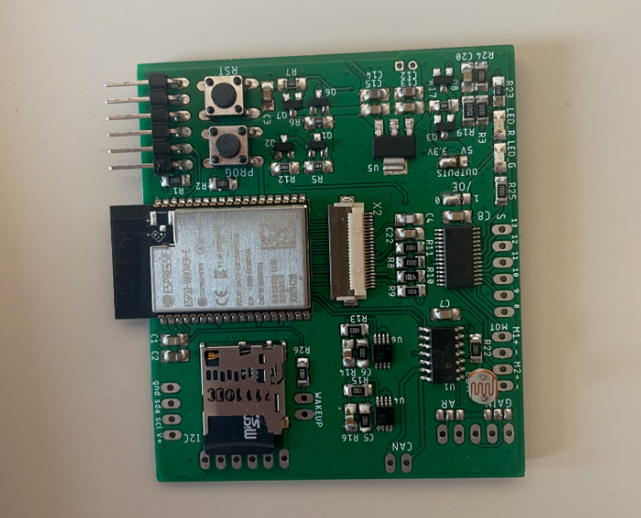
Projet Frelon
Soutenance finale
Lavenne, Kagbadouno, Delaunay, Poidevin, Delapiazza

Slide 2
Sommaire
Rappel du projet
Planning
Test des différentes fonctionnalités
Modifications
La suite?

Slide 3
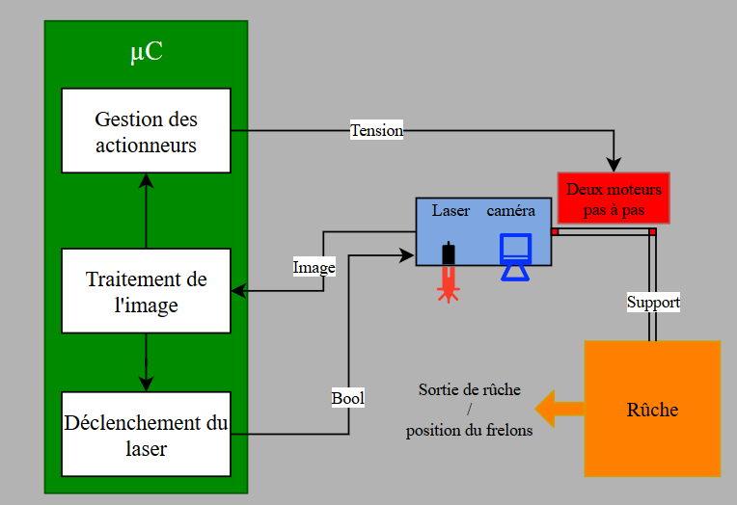
Rappel du projet
Concevoir un système autonome pouvant protéger une ruche des frelons
Utiliser un ESP32
Trouver un moyen d’utiliser tous les périphériques malgré la contrainte sur les I/O

Slide 4
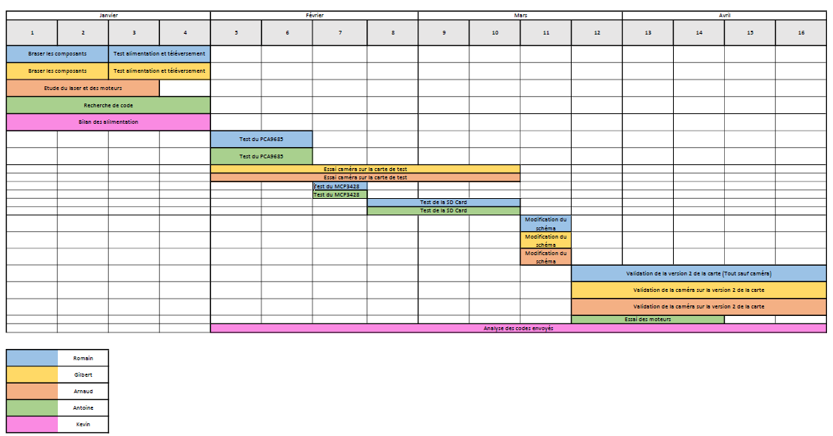
Planning

